Slide 1
BTS DIÉTÉTIQUE
& NUTRITION
2 ans
20 sem.
5 blocs
✦ RÉFORME 2024
de formation
de stages
d'enseignement
Former les professionnels
de la nutrition de demain
Présentation destinée aux enseignants du pré-bac

Slide 2
QUI SONT LES DIÉTÉTICIEN(NE)S ?
Des professionnels de santé reconnus par le Code de la santé publique (art. L4371-1)
🎓
💬
🤝
ÉDUQUER
CONSEILLER
TRAVAILLER EN ÉQUIPE
Sensibiliser à une alimentation adaptée et équilibrée
Expertise nutrition dans santé, prévention, sport
Collaboration avec tous les professionnels de santé
📋
🔄
🛡️
RÉALISER LE SUIVI
NÉGOCIER
ASSURER LA SÉCURITÉ
Suivi nutritionnel des patients en milieu hospitalier
Garantir qualité et approvisionnement alimentaire
Appliquer les réglementations nutrition & alimentaire

Slide 3

QUALITÉS REQUISES POUR CE MÉTIER
01
📢
02
03
🤝
04
⭐
COMMUNICATION
RELATIONS HUMAINES
TRAVAIL EN ÉQUIPE
QUALITÉS PERSONNELLES
▶ Formation & pédagogie
▶ Sens du contact et de l'écoute
▶ Professionnels de santé
▶ Initiative & rigueur
▶ Prévention & éducation à la santé
▶ Disponibilité et bienveillance
▶ Gestionnaires, chefs cuisiniers...
▶ Curiosité professionnelle

Slide 4
ORGANISATION DE LA FORMATION
3 BLOCS DE COMPÉTENCES
2 BLOCS D'ENSEIGNEMENT GÉNÉRAL
BC1
Élaborer et mettre en œuvre une démarche de soin diététique et nutritionnel
E1
Anglais
(Langue vivante obligatoire + facultative)
BC2
Concevoir et élaborer une alimentation saine, durable et adaptée
E2
Biologie et physiopathologie appliquées à la diététique et à la nutrition
BC3
Intervenir en santé publique dans les domaines de la diététique et nutrition
5 BLOCS AU TOTAL
⏱ 33h/semaine en 1ère année (28 semaines) | 33h/semaine en 2ème année (22 semaines)

Slide 5
CONTENU DES BLOCS DE COMPÉTENCES
BC1
Démarche de soin · 276h
Prise en charge individuelle du patient en milieu de soin
Diagnostic nutritionnel
Plans de soins personnalisés
Éducation Thérapeutique du Patient (ETP) · 40h
Diététique thérapeutique
BC2
Alimentation saine · 490h
Concevoir une alimentation équilibrée, durable et adaptée
Nutrition et sciences des aliments
Toxicologie et sécurité alimentaire
Économie-gestion
Alimentation locale, durable et équilibrée
BC3
Santé publique · 434h
Actions de prévention et d’éducation à la santé collective
Promotion de la santé et prévention
Techniques culinaires (TP)
Numérique en santé
Projets de territoire et démarches qualité
E1+E2
Enseignement général · 450h
Bases scientifiques et linguistiques du métier
E1 — Anglais · 50h (objectif B2)
E2 — Biologie et physiopathologie · 400h
Biochimie, physiologie et physiopathologie appliquées

Slide 6
LES STAGES : 20 SEMAINES D'IMMERSION PROFESSIONNELLE
20 SEMAINES
1ÈRE ANNÉE
2ÈME ANNÉE
🍽️ RESTAURATION COLLECTIVE
🩺 2 STAGES THÉRAPEUTIQUES
4 semaines consécutives
Restaurants scolaires, entreprises...
2 × 5 semaines en CHU ou cliniques
Suivi nutritionnel de patients hospitalisés
🏥 SANTÉ PUBLIQUE (3 sem.)
🏥 SANTÉ PUBLIQUE (3 sem.)
CPTS, réseau de santé, maison de
retraite, clubs sportifs, associations...
Suite du stage santé publique
(6 semaines au total sur les 2 années)
✦ Des stages variés qui préparent à tous les secteurs professionnels

Slide 7
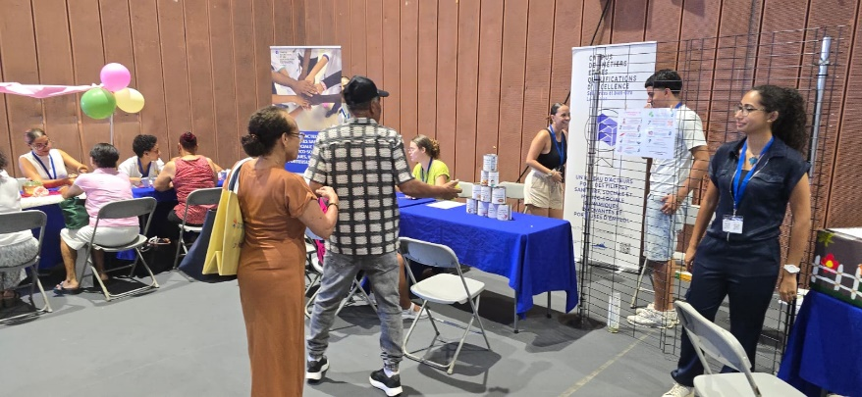
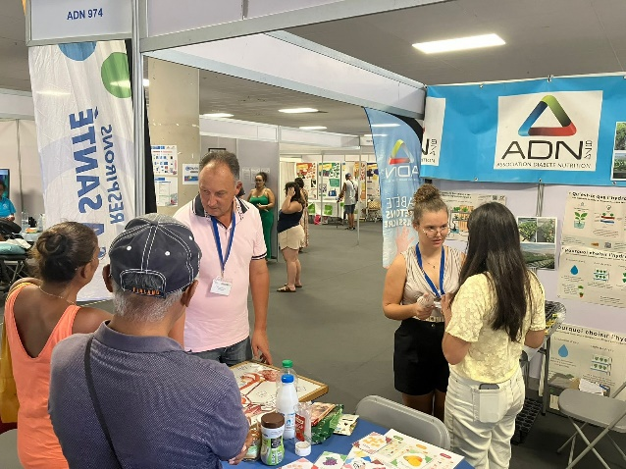
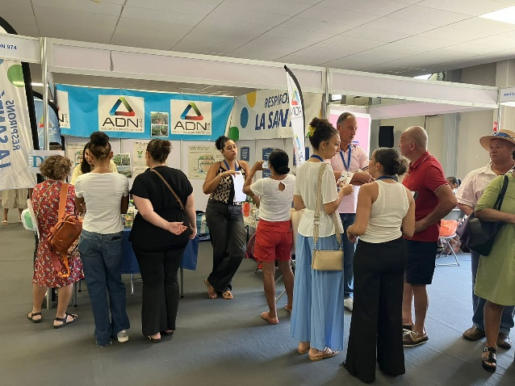
VIE ÉTUDIANTE : ACTIONS CONCRÈTES SUR LE TERRAIN
🩺 LE VILLAGE DIABÈTE
👴 SALON DES SÉNIORS
Les étudiants participent activement au Village Diabète, un événement majeur de santé publique à La Réunion.
▸ Stands d'information nutritionnelle
▸ Sensibilisation au diabète et alimentation
▸ Jeux éducatifs et outils pédagogiques
▸ Contact direct avec le grand public
Participation au Salon des Séniors : les étudiants mettent en pratique leurs compétences auprès d'un public âgé.
▸ Animations culinaires santé
▸ Démonstrations nutritionnelles
▸ Travail en équipe avec des chefs
▸ Développement des compétences relationnelles

Slide 8
5 SECTEURS D'ACTIVITÉ PROFESSIONNELLE
🏥
HÔPITAL / CHU
🏢
RESTAURATION COLLECTIVE
💼
CABINET LIBÉRAL
🤝
MILIEU ASSOCIATIF
🏭
INDUSTRIE AGRO-ALIMENTAIRE
▸ Élaboration de menus adaptés
▸ Menus équilibrés
▸ Prise en charge personnalisée
▸ Ateliers culinaires & éducatifs
▸ Contrôle qualité produits
▸ ETP (Éducation thérapeutique)
▸ Contrôle qualité nutritionnelle
▸ Bilan et suivi diététique
▸ Prévention pathologies
▸ R&D alimentaire
▸ Participation aux dépistages
▸ Commission de menus
▸ Objectifs & plaisir alimentaire
▸ Événements santé publique
▸ Formation personnel
▸ Formation du personnel soignant
▸ Formation cuisine & hygiène
▸ Alimentation locale & équilibrée
▸ Recommandations grand public
▸ Marketing nutrition

Slide 9
DES DÉBOUCHÉS PROFESSIONNELS VARIÉS
🏥
🩺
🏃
📊
Diététicien(ne)
Nutritionniste CHU
Diététicien(ne)
Nutritionniste Clinique
Diét. Nutritionniste
du Sport
Chargé(e) de Mission
Santé Publique
🎓
🛒
✅
🔬
Chargé(e) d'Éducation
pour la Santé
Conseiller(ère) de Vente
en Diététique
Assistant(e)
Qualité
Attaché(e) de
Recherche Clinique

Slide 10
CONDITIONS D'ADMISSION
01
Via ParcourSup
🎯
L'admission se fait sur dossier via la plateforme nationale ParcourSup. Constituez un dossier soigné et motivé.
02
Baccalauréats recommandés
📚
STSS · STL · Bac généraux · Bac professionnels (Bac PRO ASSP)
Toutes les filières peuvent candidater !
03
Profils supplémentaires acceptés
🏆
Recrutement possible avec un diplôme du supérieur (BTS, Licence...) ou un premier parcours d'études supérieures.
✦ Candidatez dès maintenant sur ParcourSup !

Slide 11
REJOIGNEZ-NOUS !
BTS DIÉTÉTIQUE & NUTRITION — RÉFORME 2024
Former les professionnels de la nutrition de demain
⭐
🚀
🌿
Une formation réformée,
plus accessible
Des débouchés
variés & porteurs
Un métier utile
pour la société

